Slide 1
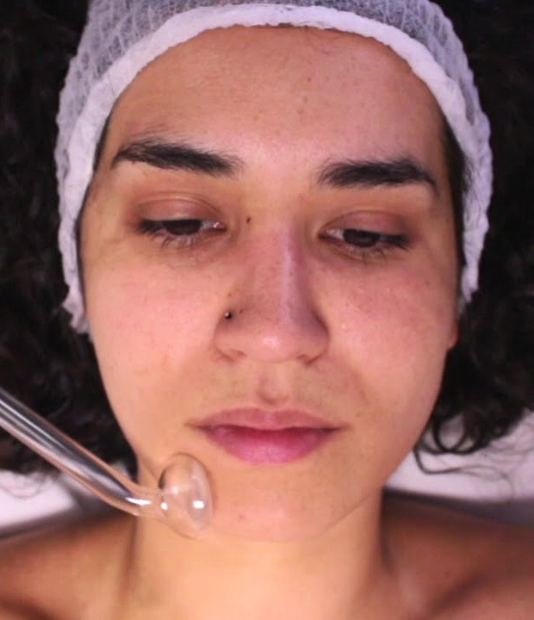
TEMA 9 APARATOLOGÍA CON APLICACIONES EN HIDRATACIÓN FACIAL Y CORPORAL

Slide 2
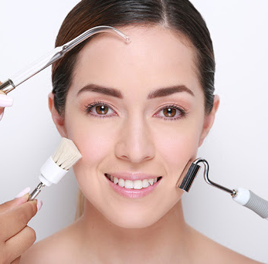
Para saber seleccionar los aparatos de electroestética que podemos utilizar en la realización de un tratamiento personalizado de hidratación de la piel, tenemos que conocer sus efectos, indicaciones y contraindicaciones

Slide 3
1. EQUIPOS GENERADORES DE CORRIENTES ELÉCTRICAS.
La corriente galvánica favorece la penetración del producto de tratamiento. La sustancia que se utilice debe disociarse en iones .La corriente se aplica con el electrodo del mismo signo que los iones de la sustancia que se quieran aplicar , para que los repela y así penetren en la piel. De modo que si todos tienen carga negativa , se utilizara el electrodo negativo (cátodo); y si su carga es positiva, el electrodo positivo (ánodo).

Slide 4
1.1 EFECTOS POLARES
Polo positivo o ÁNODO
POLO NEGATIVO O CÁTODO
Reacción ácida.
Quemadura ácida .
Liberación de oxígeno .
Rechaza iones positivos .
Vasoconstricción .
Sedación
Reacción alcalina.
Quemadura alcalina.
Libera hidrógeno.
Rechaza iones negativos .
Vasodilatación .
Excitación.

Slide 5
EFECTOS INTERPOLARES
POLO POSITIVO O ÁNODO
POLO NEGATIVO O CÁTODO
Hiperemia: aumento en el aporte de oxígeno y sustancias nutritivas.
Aumenta la permeabilidad cutánea.
Refuerza las reacciones bactericidas y anti inflamarorias.
Trófico: activa el metabolismo celular
Aumento de las secreciones glandulares.
Analgésico y sedante.

Slide 6
IONTOFORESIS.
CUESTIONES A TENER EN CUENTA:
Naturaleza de los cosméticos: solo se pueden ionizar productos solubles en agua, que sean capaces de separarse en iones.
Intensidad de la corriente.: en facial corrientes microgalvanicas; según electrodo seleccionado (RODILLO → 0,7 mA; BOLA → 0,4 mA; PUNTA→ 0,25 mA)
Tiempo de aplicación : varía en función de la zona y la extensión a tratar . En facial es de 10 a 15 minutos y en corporal , de 20 a 30 minutos.
Polaridad: La elección depende de la polaridad del cosmético, que debe ser facilitada por el fabricante.

Slide 7
1.4 PRECAUCIONES
Asegurarse de que el cliente no lleva objetos metálicos.
Controlar los valores de la corriente y los tiempos para evitar quemaduras.
Aumentar y reducir progresivamente la intensidad de la corriente al iniciar y finalizar el tratamiento y cuando se realicen cambios de polaridad de la corriente.

Slide 8
1.5 CONTRAINDICACIONES
Personas portadoras de marcapasos .
Zonas cercanas a prótesis metálicas.
Abdomen y embarazadas y mujeres que llevan un DIU.
Heridas o cualquier lesión o alteración cutánea ( dermatitis , granos , inflamación, etc.)
Personas con problemas circulatorios ( varices, tromboflebitis , etc.)
Pieles muy sensibles al paso de la corriente.
Zonas anestesiadas.
Personas epilépticas.

Slide 9
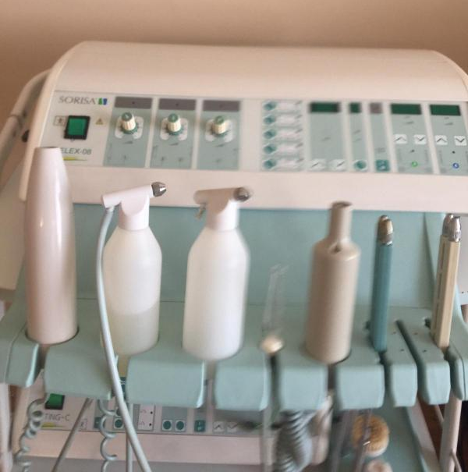
2 EQUIPOS DE ALTA FRECUENCIA
Emplean corrientes variables , alternas cuya intensidad varía a lo largo del tiempo de forma constante. La frecuencia en la que se producen los picos o pulsos varía en función del parámetro tiempo y además está sujeta a cambios de polaridad constantes . Emiten corrientes variables de alta frecuencia ; superando los 100.000Hz

Slide 10
2,2 INDICACIONES Y CRITERIOS DE SELECCIÓN
Higiene de la piel después de la extracción de comedones.
Hidratación, pieles desvitalizadas y envejecidas.
Pieles grasas, seborreicas y acné .
Post-depilación .
Tratamientos capilares

Slide 11
2,3 PRECAUCIONES
No se puede utilizar nunca sobre la piel humedecida con productos o líquidos inflamables ( alcohol, lociones que contengan alcohol, éter, etc.) pues las chispas podrían provocar su inflamación y dar lugar a una quemadura.
Si se desinfectan los electrodos con alcohol, hay que asegurarse de que se ha evaporado antes de conectarlos.
Excepto en el masaje indirecto, no se puede mantener contacto físico con el cliente para no atraer la corriente.

Slide 12
2.4 CONTRAINDICACIONES
Personas portadoras de marcapasos cardiaco.
Sobre el abdomen de mujeres gestantes.
Personas que padezcan epilepsias.
Procesos infecciosos graves.
Zonas que padezcan una alteración vascular muy marcada, como varicosidades, eritrosis y telangiectasias.

Slide 13
3. EQUIPO CON ACCIÓN MECÁNICA Y TERMOTERAPIA.
Equipo comprensor para pulverizaciones frías y aspiración con ventosas: Es un equipo mecánico que absorbe, comprime y lanza aire a presión. Tiene dos funciones :
La boquilla de salida de aire conectada a una botella , que puede contener distintos tipos de líquidos, tónicos ,infusiones, etc.. Realiza pulverizaciones en forma de lluvia o pulverización fusiforme.( presión positiva)
Mediante una boquilla de entrada de aire conectada a unas campanas de cristal ( ventosas ), realiza una succión continua (presión negativa)

Slide 14
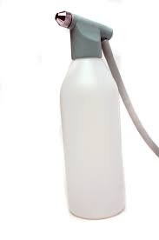
3.2 INDICACIONES Y CRITERIOS DE SELECCIÓN: PULVERIZACIONES.
Su aplicación es tonificante, refrescante y ayuda a cerrar los folículos pilosebáceos .A estos se suman los efectos propios del cosmético empleado (hidratante , astringente , etc..)
Se pueden utilizar para todo tipo de pieles, solo hay que variar el cosmético que se quiere aplicar.
Ayuda a eliminar los restos de cosméticos que quedan sobre la piel, por lo que se aplican después del desmaquillado, exfoliación o mascarilla .

Slide 15
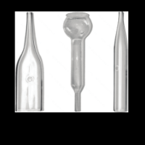
3.3 INDICACIONES Y CRITERIOS DE SELECCIÓN: VENTOSAS.
Activan la circulación sanguínea y linfática, produciendo hiperemia con el consiguiente efecto trófico y eliminación de productos de desecho; estimulan la reabsorción de líquidos intersticiales, ayudan a vaciar los canales pilosebáceos y mejoran la absorción de productos en la piel.
Las ventosas se utilizan en tratamientos de higiene y de hidratación .

Slide 16
PRECAUCIONES DE LAS VENTOSAS
Para separar o levantar la ventosa , retirar el dedo del orificio de la ventosa.
Evitar succiones fuertes, localizadas y prolongadas ya que pueden producir un gran enrojecimiento, hematoma por rotura capilar e hiperpigmentación localizada.
Se tendrá precaución con la zona orbicular de ojos, donde la succión será muy suave y se sujetará la piel con los dedos de la otra mano.
Las succiones no deben durar más de 3 segundos.

Slide 17
CONTRAINDICACIONES
No se deben utilizar sobre pieles con problemas circulatorios, heridas eczemas y alteraciones dermatológicas.

Slide 18
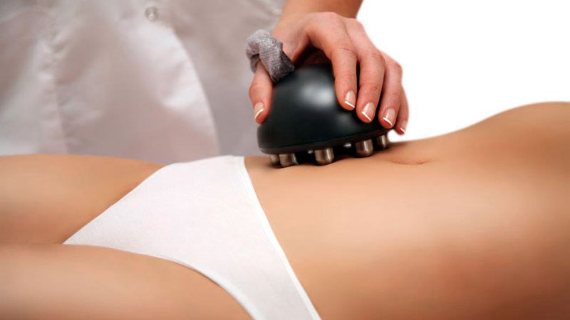
EQUIPOS VIBRADORES
Los aparatos vibradores son equipos mecánicos de masaje destinados a complementar o sustituir el masaje manual. Son generadores de oscilaciones rápidas y transmisibles a los tejidos por una succión de presión – relajación .Su intensidad y frecuencia son regulables, desde una vibración suave y sedante a otra vogorosa y estimulante.

Slide 19
4.2 INDICACIONES Y CRITERIOS DE SELECCIÓN
El masaje vibratorio mecánico produce una vasodilatación capilar que provoca un aumento de oxígeno y de nutrientes e hiperemia a nivel superficial y, en consecuencia ,un estímulo y trófico del área tratada , sedación de las terminaciones nerviosas y relajación de las fibras musculares .
Este tratamiento está indicado en todos los tratamientos corporales y se aplica como complemento del masaje y, específicamente en los tratamientos circulatorios, pospartos, celulitis, flacidez y atonía muscular.
Las frecuencias se seleccionarán dependiendo del estado de la piel y los músculos así como de la finalidad del tratamiento .En las regiones y zonas sensibles, se recomienda las frecuencias bajas.

Slide 20
EFECTOS DE LOS VIBRADORES
Frecuencia baja: restituye el tono muscular en casos de hipotonía. Indicada para zonas sensibles.
Frecuencia media: recomendado para el masaje general.
Frecuencia alta: ejerce un masaje vigoroso y profundo. Indicada para relajar grupos musculares precisos y activar puntos de digitopuntura.

Slide 21
4.3 PRECAUCIONES
El aparato se deslizará suavemente sobre la superficie cutánea, sin presionar ni arrastrar tejido y respetando la dirección de las fibras musculares.
La potencia se adecuará a la sensibilidad de cada persona.
No se realizarán masajes prolongados con el equipo vibrador :La sesión no debe superar los 10-15 minutos de duración.

Slide 22
4.4 CONTRAINDICACIONES
Lesiones, heridas y dermatosis.
Graves alteraciones circulatorios como flebitis y tromboflebitis.
Parálisis o zonas anestesiadas.
Inflamaciones, fracturas o lesiones musculares.
Procesos malignos, infecciosos y fiebre.

Slide 23
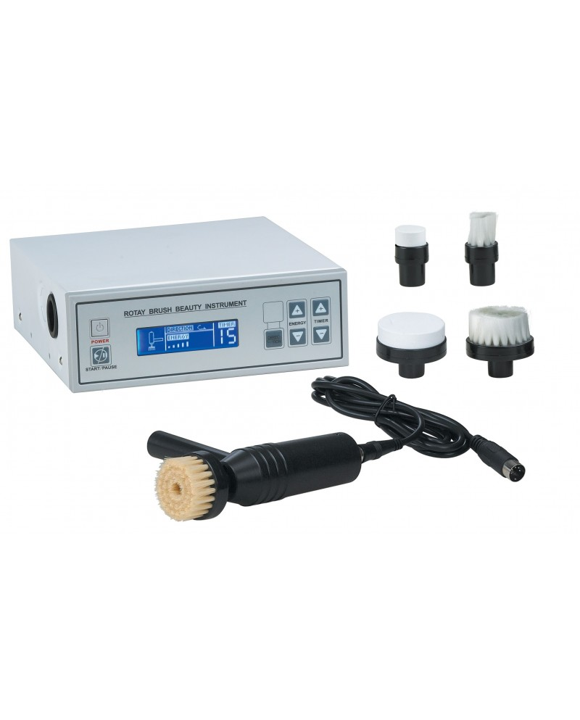
5. EQUIPO DE CEPILLOS ROTATORIOS
El cepillado mecánico ( brossage ) mejora el aspecto de la piel dejándola más receptiva para posteriores tratamientos.

Slide 24
INDICACIONES Y CRITERIOS DE SELECCIÓN
Al utilizarse este equipo en combinación con un producto cosmético, se conseguirán potenciar los efectos de este último. Se aplica combinado con leche limpiadora, mascarilla detergente, ácidos, queratolíticos , peeling , etc.
Complementa la acción de cosméticos ( como el peeling físico, gommage y scrub o de un cosmético limpiador , activar la circulación sanguínea , mejorar la permeabilidad cutánea , disminuir la resistencia cutánea al paso de corrientes eléctricas.
La técnica de aplicación dependerá de si se aplica en húmedo en la fase de higiene o en seco para generar una hiperemia en pieles átonas para favorecer la penetración de los cosméticos de hidratación.
Los cepillos y la velocidad de rotación se seleccionarán dependiendo de la zona de aplicación y del estado de la piel.

Slide 25
EFECTOS
Estimulación de la circulación sanguínea.
Disminución del estrato córneo.
Mejora de la permeabilidad cutánea.
Aumento de la penetración transepidérmica de productos de uso tópico.
Mejora la regeneración celular.
Disminución de la resistencia cutánea al paso de corrientes eléctricas.

Slide 26
PRECAUCIONES
Hay que respetar las zonas del cuerpo donde la piel es más sensible y fina : orbicular de ojos y labios , cuello parte interna de muslos y brazos , etc.
Un cepillado muy agresivo puede provocar una alteración de la piel, perdiendo parte de su protección natural.

Slide 27
CONTRAINDICACIONES
Pieles sensibles o con problemas circulatorios .
Acné pustuloso, papuloso. Rosácea .
Sobre heridas y cicatrices no estabilizadas.
Lesiones dermatológicas en general.

Slide 28
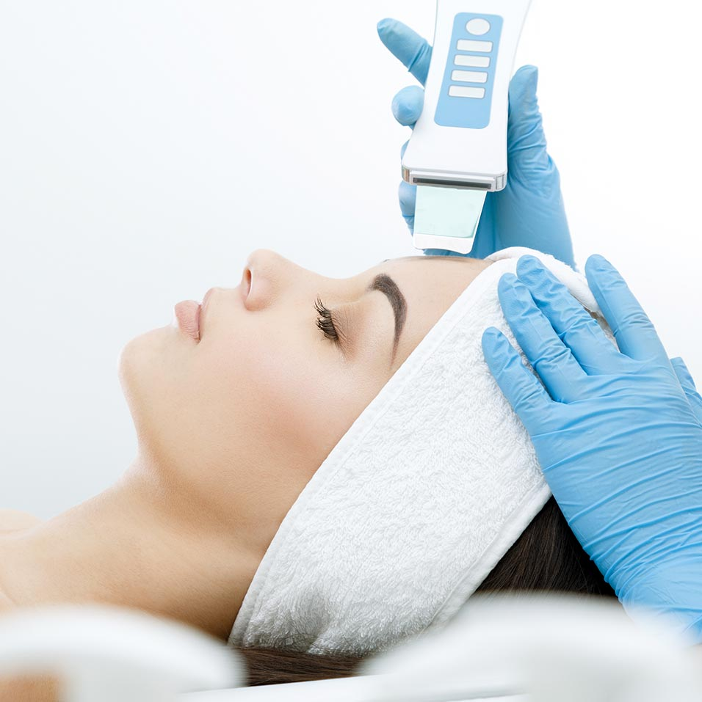
6. PEELING ULTRASÓNICO
Se trata de un aparato que efectúa la exfoliación de la piel en los estratos superficiales mediante una espátula que vibra a frecuencia ultrasónica. Genera un estímulo mecánico de muy alta frecuencia . La percusión ultrasónica de la espátula produce la descamación y la eliminación de las células muertas, el sebo y residuos cosméticos, a la vez que estimula la circulación sanguínea.

Slide 29
INDICACIONES Y CRITERIOS DE SELECCIÓN
El peeling ultrasónico se puede aplicar optativamente de forma conjunta con la aplicación de microcorriente galvánica, por lo que favorece la introducción de productos activos ionizables.
Elimina las células muertas y estimula la renovación del tejido cutáneo. Es revitalizante, por el intercambio de nutrientes y la oxigenación de la piel. El micromasaje y la elevación de temperatura consiguen un efecto sedante y mejoran la circulación sanguínea periférica .
Se seleccionará la técnica en tratamientos de limpieza profunda de la piel, poros dilatados , secuelas de acné, hidratación y mejora del estado de la piel, entre otras aplicaciones.

Slide 30
CONTRAINDICACIONES
Personas portadoras de implantes metálicos, marcapasos, etc.
Acné pustuloso.
Personas con cardiopatías, problemas vasculares, infecciones y epilepsia.
Dermatitis, heridas abiertas o lesiones de la piel.
Mujeres embarazadas.

Slide 31
PRECAUCIONES
No presionar el pedal hasta que la espátula esté en contacto con la piel.
Aplicar la espátula siempre con la piel húmeda.
No insistir demasiado sobre la misma zona.
Después del tratamiento, desinfectar la espátula y protegerla con su funda .

Slide 32
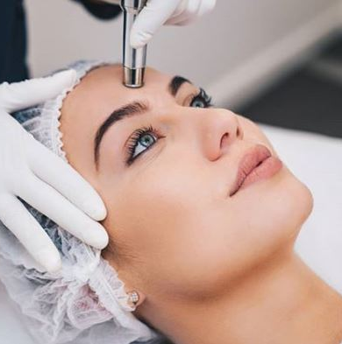
MICRODERMOABRASIÓN
Peeling mecánico que consiste en el paso sobre la superficie de la piel de suaves microcristales de óxido de aluminio, también conocido como corindón , mediante un flujo de aire de alta velocidad y presión controlada.
Está indicada en tratamientos faciales : manchas leves, hiperqueratosis, cicatrices de acné , etc.

Slide 33
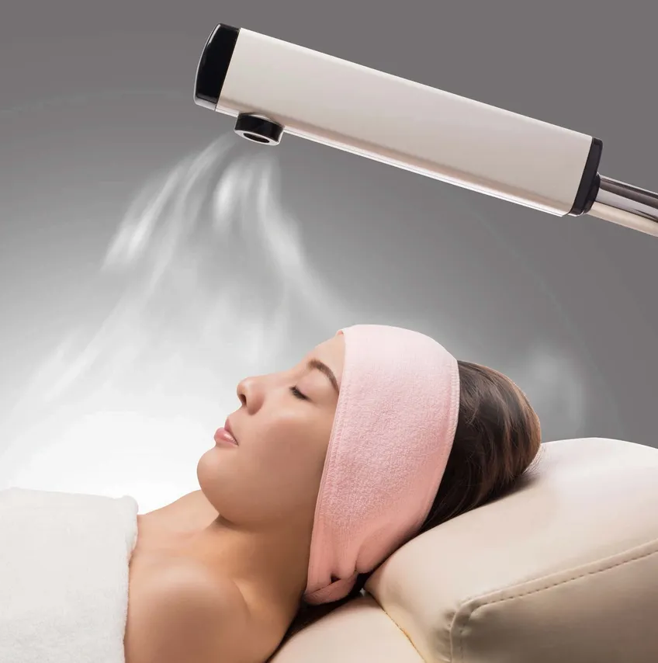
7 EQUIPO GENERADOR DE VAPOR OZONIZADO
Se utiliza habitualmente en tratamientos de higiene o limpieza profunda , pero es muy útil en los tratamientos de hidratación. La sudoración ayuda a la eliminación de toxinas y a la hidratación y emoliencia de la capa córnea, dilata el folículo pilosebáceo , lo que facilita la extracción de comedones.

Slide 34
INDICACIONES Y CRITERIOS DE SELECCIÓN
Produce un estímulo térmico , vasodilatación a nivel capilar y mejora del metabolismo celular , así como el aumento del índice de penetración de los cosméticos de tratamiento.
En los tratamientos de hidratación ( 10 aplicar 10 minutos antes )facilita la penetración del sérum o fluido con principios activos específicos , o bien durante el masaje para favorecer la humectación de la piel.

Slide 35
PRECAUCIONES
Rellenar el depósito sin sobrepasar el nivel máximo de llenado . No abrirlo hasta que se enfríe
S i se utiliza en pieles con problemas circulatorios se tendrá la precaución de cubrir la zona afectada con gasas o algodones humedecidos .
Es recomendable cubrir los ojos con algodones húmedos o gasas en la piel.

Slide 36
EFECTOS
Exfoliación controlada.
Hiperemia.
Mayor aporte de nutrientes a la piel.
Renovación celular.

Slide 37
CONTRAINDICACIONES
Exfoliación controlada
Rosácea, telangiectasias, personas diabéticas o hemofílicas.
Infección activa ( impétigo, verrugas planas, herpes simple , acné activo.
Eritema cutáneo por exposición al sol y en época estival, ya que el tratamiento es progresivo y no permite la exposición al sol sin la utilización de pantallas.
Eritema cutáneo por exposición al sol y en época estival, ya que el tratamiento es progresivo y no permite la exposición al sol sin la utilización de pantallas.

Slide 38
CONTRAINDICACIONES
Sobre pieles con problemas circulatorios caparrosa, telangiectasias , eritrosis , piel sensible.

Slide 39
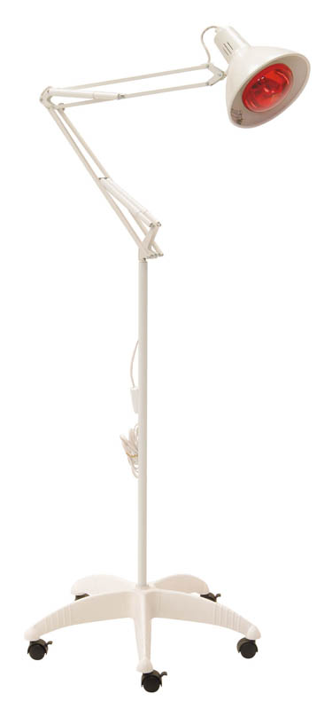
8 LÁMPARA DE INFRARROJOS
La lámpara de rayos infrarrojos se utiliza en estética para provocar un estímulo térmico que facilite la penetración de sustancias cosméticas , aumentar la circulación sanguínea y potenciar las técnicas de sudoración.

Slide 40
INDICACIONES Y CRITERIOS DE SELECCIÓN
Está indicada en los tratamientos de hidratación y antienvejecimiento para favorecer la absorción de principios activos; para favorecer la sudoración y eliminación de toxinas en los tratamientos de higiene e hidratación corporal, en los de obesidad y celulitis y como técnica relajante y antiestrés.

Slide 41
PRECAUCIONES
Proteger los ojos con gafas o algodón, siempre en seco; está humedecido se calentará, con el consiguiente riesgo de quemadura.
El cliente llevará sobre la piel objetos metálicos que se puedan calentar.

Slide 42
CONTRAINDICACIONES
Personas que padecen problemas circulatorios, como varices, telangiectasias y microvaricosidades.
Sobre heridas o cicatrices sin estabilizar.
Pieles muy sensibles y reactivas.
Sobre zonas anestesiadas o con poca sensibilidad.

